Slide 1
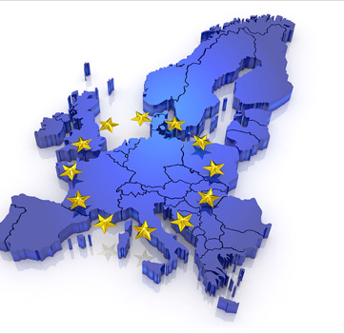
EUROPäISCHE UNION
Jana Kotlárová 4.BA

Slide 2

Grundlegende Informationen
Die Europäische Union (EU) ist ein Staatenverbund aus 27 europäischen Ländern
Sie hat insgesamt etwa 450 Millionen Einwohner
Die verbreitetsten Sprachen in der EU sind Englisch, Deutsch und Französisch
Im Jahre 2012 wurde die Europäische Union mit dem Friedensnobelpreis ausgezeichnet

Slide 3
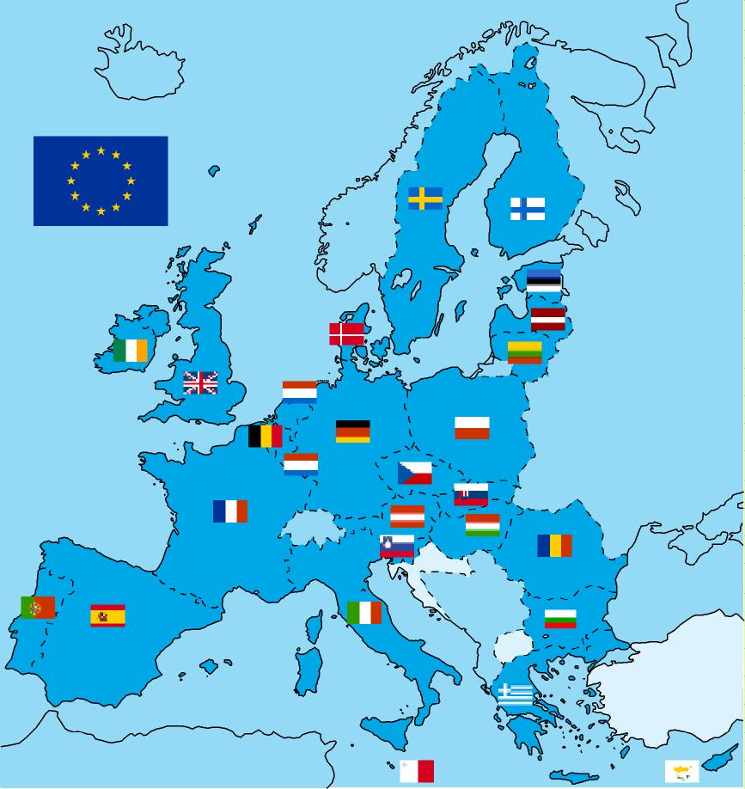
27
EU-Mitgliedstaaten

Slide 4
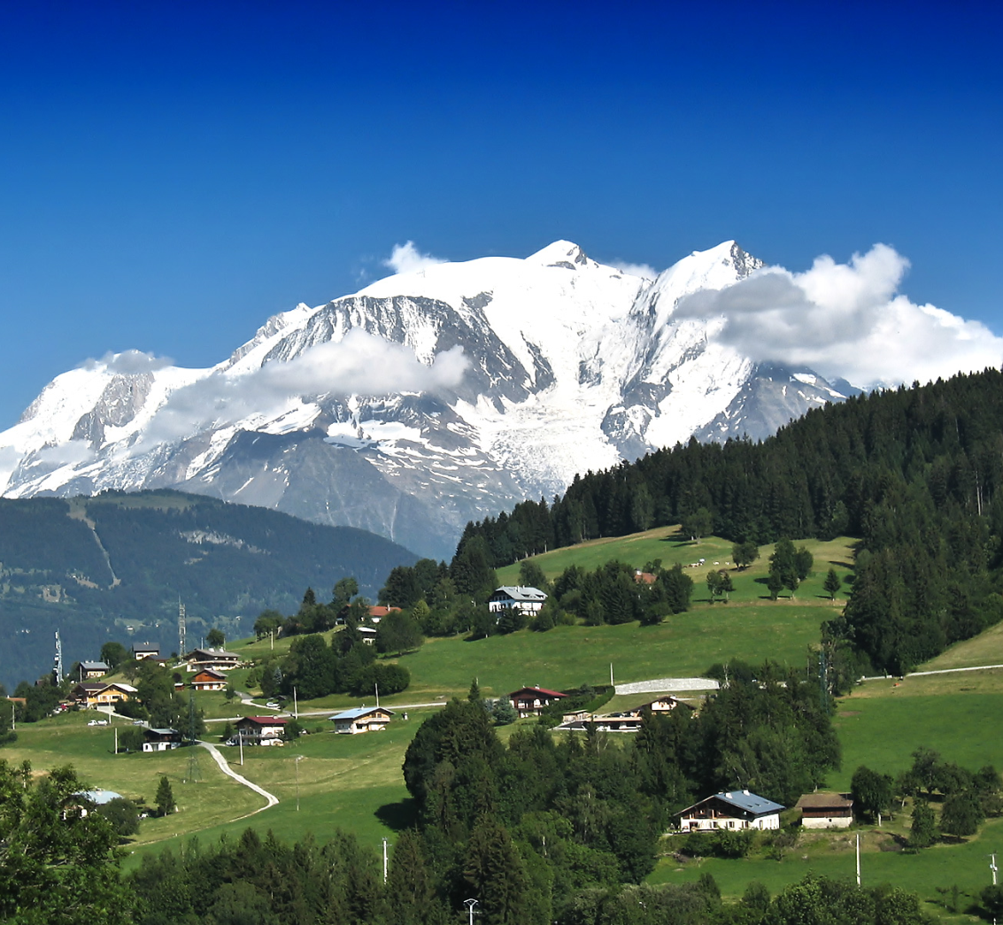
Geographie
Der höchste Punkt liegt in den Alpen zwischen Italien und Frankreich in einer Höhe von 4810m am Mont Blanc
Der niedrigste mit knapp sieben Meter unter dem Meeresspiegel in der niederländischen Gemeinde Zuidplas

Slide 5

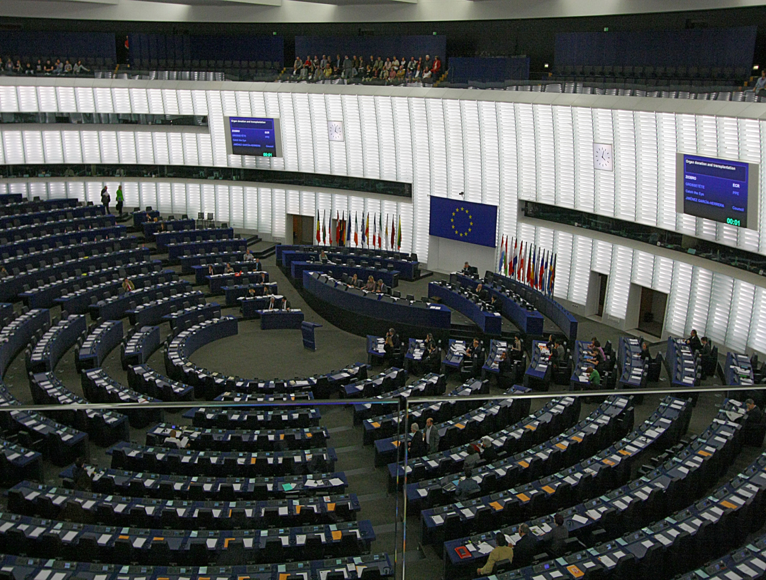
Die zentralen eu-institutionen
Europäisches Parlament
Ist mit dem Rat der Europäischen Union / Ministerrat als Gesetzgeber tätig
Teilt sich mit dem Rat die Haushaltsbefugnisse und nimmt in letzter Instanz den Gesamthaushalt an oder lehnt ihn ab
Übt die demokratische Kontrolle über alle Eu-organe einschließlich der Europäischen Kommission aus und benennt die Kommissionsmitglieder
Besteht aus 751 durch die Eu-bürger gewählten Abgeordneten
Sitz in Straßburg, Generalsekretariat in Luxemburg

Slide 6

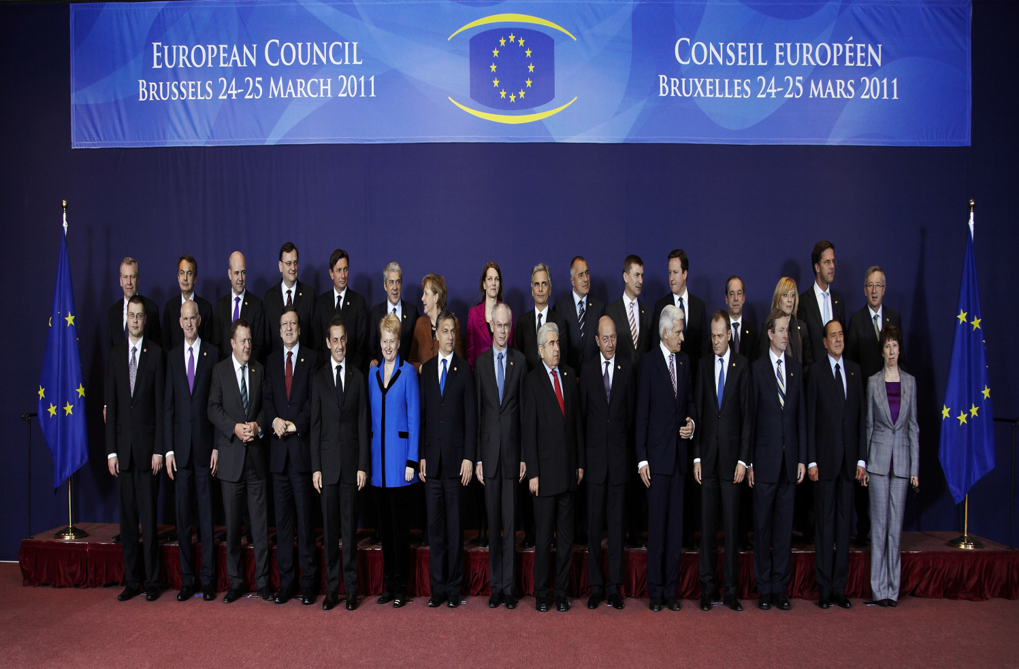
DIE ZENTRALEN EU-INSTITUTIONEN
Europäischer Rat
„Gipfeltreffen“ der Staats- und Regierungschefs unter Vorsitz des Präsidenten des Europäischen Rates
Gibt der Union die für ihre Entwicklung erforderlichen Impulse und legt allgemeine Ziele und Prioritäten fest
Wird nicht gesetzgeberisch tätig
Sitz in Brüssel

Slide 7
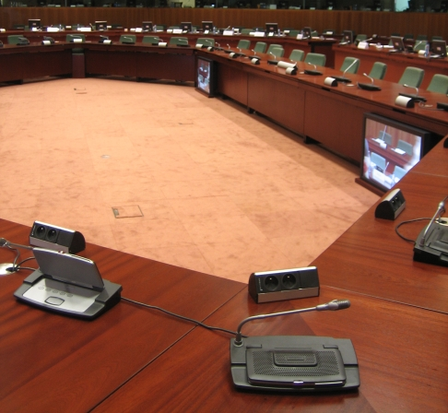
DIE ZENTRALEN EU-INSTITUTIONEN
Rat der Europäischen Union
Ist mit dem Parlament als Gesetzgeber tätig
Setzt sich je nach Themenfeld aus den Ministern der Mitgliedsländer zusammen (daher auch Ministerrat)
Übt mit dem Parlament die Haushaltsbefugnisse aus
Sorgt für die Abstimmung der Grundzüge der Wirtschafts- und Sozialpolitik und legt Leitlinien für die Gemeinsame Außen- und Sicherheitspolitik (GASP) fest
Schließt internationale Verträge
Sitz in Brüssel

Slide 8

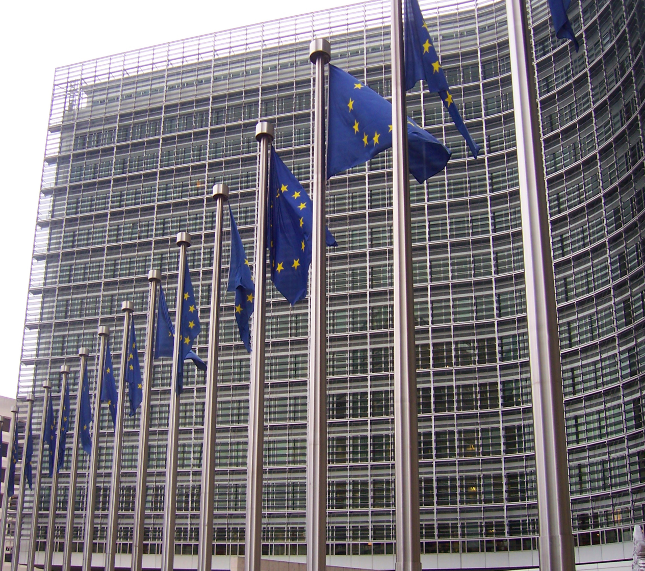
DIE ZENTRALEN EU-INSTITUTIONEN
Europäische Kommission
Ist die „Regierung“
Unterbreitet dem Parlament und dem Rat Vorschläge für neue Rechtsvorschriften (alleiniges Initiativrecht)
Setzt die Eu-politik um und verwaltet den Haushalt
Sorgt für die einhaltung des Eu-rechts („Hüterin der Verträge“)
Handelt internationale Verträge aus
Je ein Kommissar pro Land
Sitz in Brüssel

Slide 9

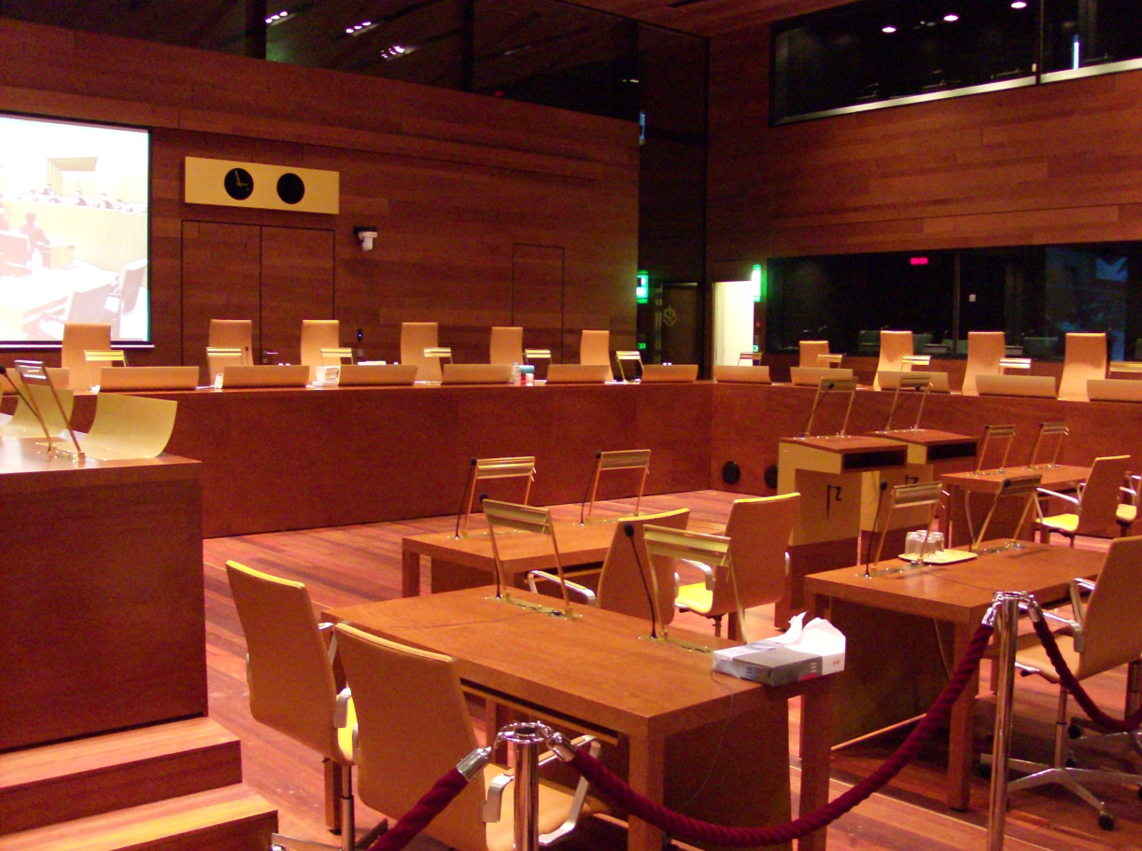
DIE ZENTRALEN EU-INSTITUTIONEN
Gerichtshof der Europäischen Union
Sichert die Einheitlichkeit der Auslegung europäischen Rechts
Ist befugt, in Rechtsstreitigkeiten zwischen Eu-mitgliedstaaten, Eu-organen, Unternehmen und Privatpersonen zu entscheiden
Je ein Richter pro Land
Sitz in Luxemburg

Slide 10

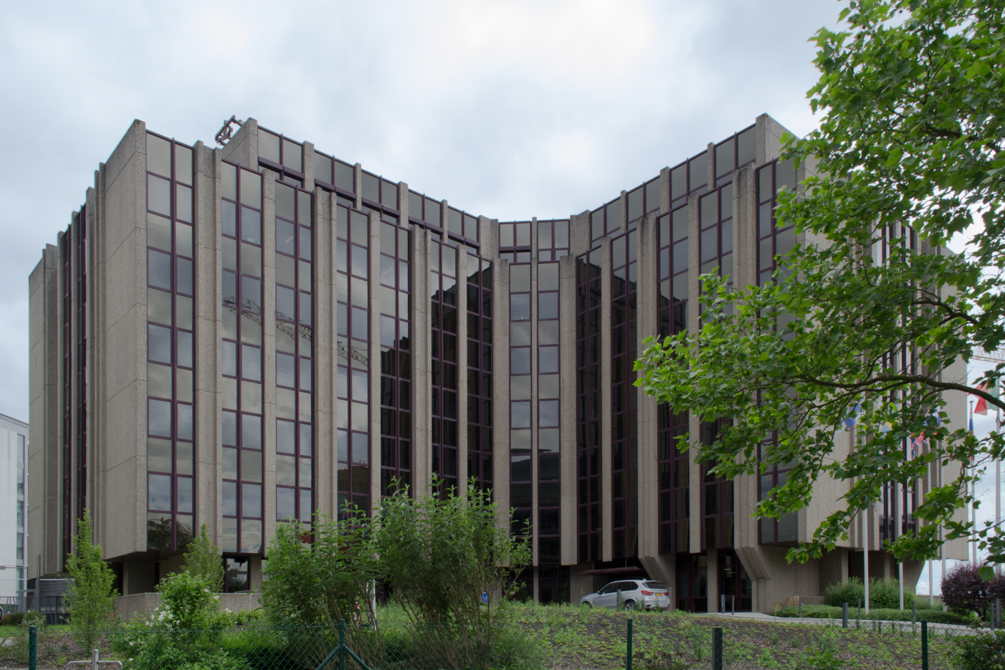
DIE ZENTRALEN EU-INSTITUTIONEN
Europäischer Rechnungshof
Prüft die Rechtmäßigkeit und ordnungsgemäße Verwendung von Einnahmen und Ausgaben der Institutionen der EU
Sitz in Luxemburg

Slide 11
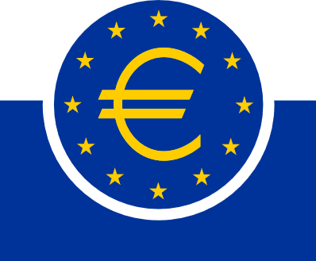
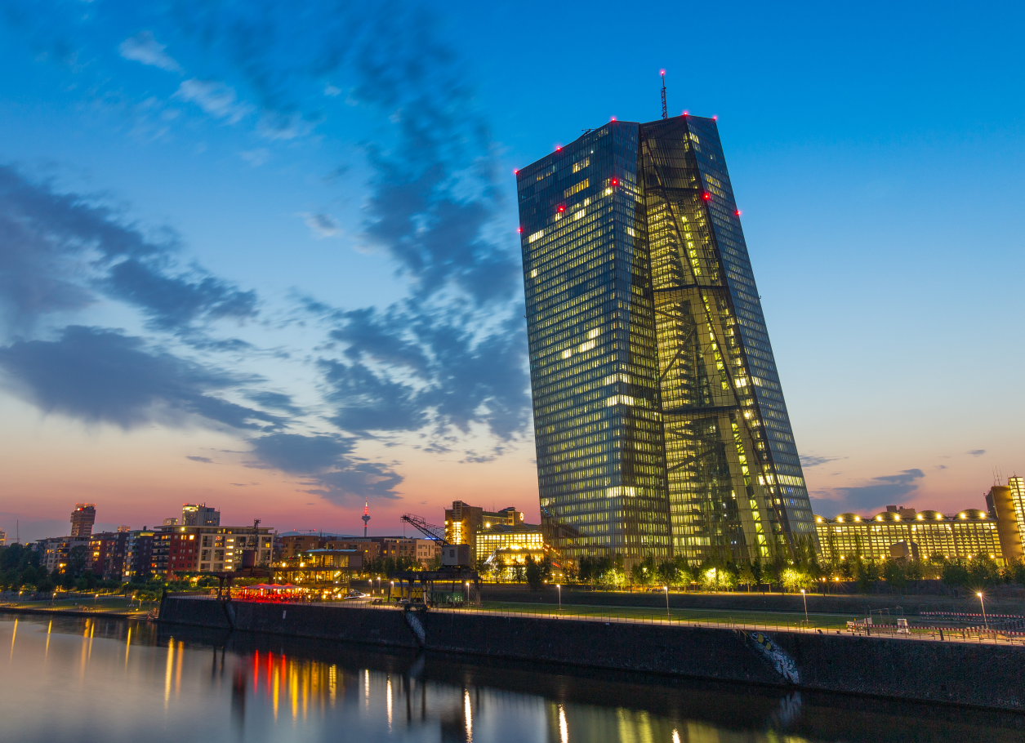
DIE ZENTRALEN EU-INSTITUTIONEN
Europäische Zentralbank
Bildet mit den nationalen Zentralbanken das europäische System der Zentralbanken und legt damit die Währungspolitik der EU fest
Sichert die Preisstabilität in der Eurozone durch Steuerung der Geldmenge
Sitz in Frankfurt am Main

Slide 12
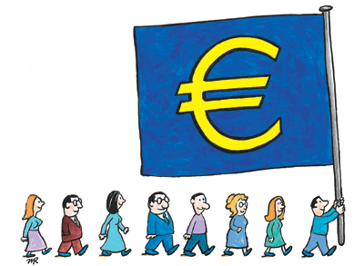
VIELEN DANK FÜR IHRE AUFMERKSAMKEIT

